Slide 1
计算概论 A 大作业
五子棋 Renju

Slide 2
目录
项目总览
棋盘类 Board.cpp
AI模块 AI.cpp
图形界面与程序循环 UI.cpp

Slide 3
目录
项目总览
棋盘类 Board.cpp
AI模块 AI.cpp
图形界面与程序循环 UI.cpp

Slide 4
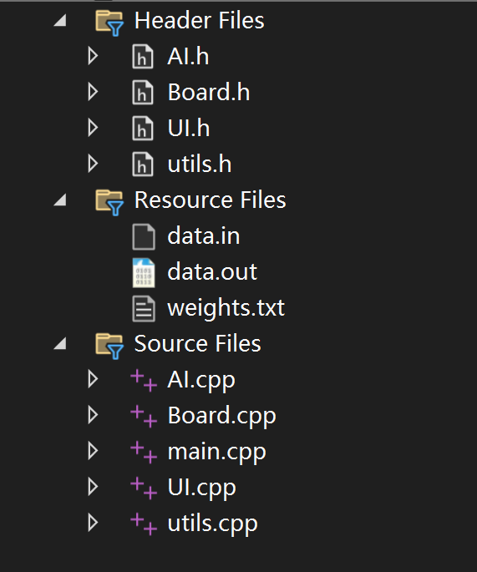
项目总览 —— 项目结构
项目结构
AI模块
棋盘类
图形界面
辅助函数(来自旧版)
其它 : AI模型权重

Slide 5
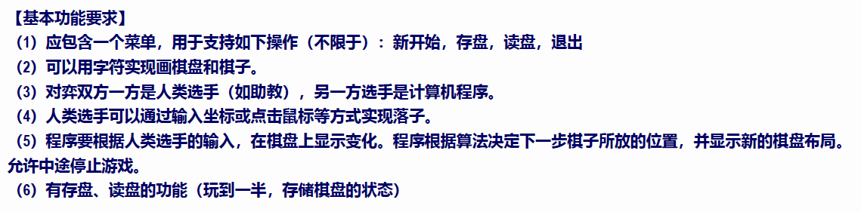

项目总览 —— 基本功能的实现
还有更多！
选择模式 : PVP / PVC
图形界面
悔棋
……

Slide 6
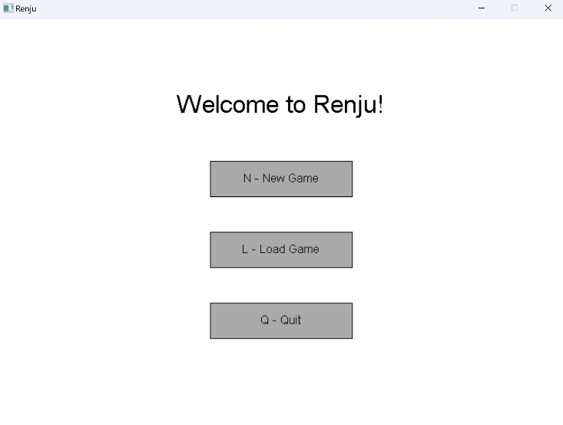
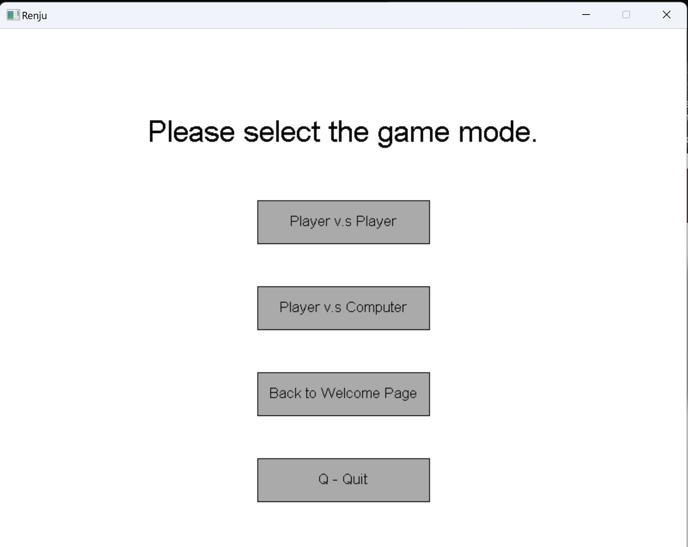
项目总览 —— 基本功能的实现
菜单
创建新游戏、读盘启动、退出游戏
选择模式 : PVP / PVC

Slide 7
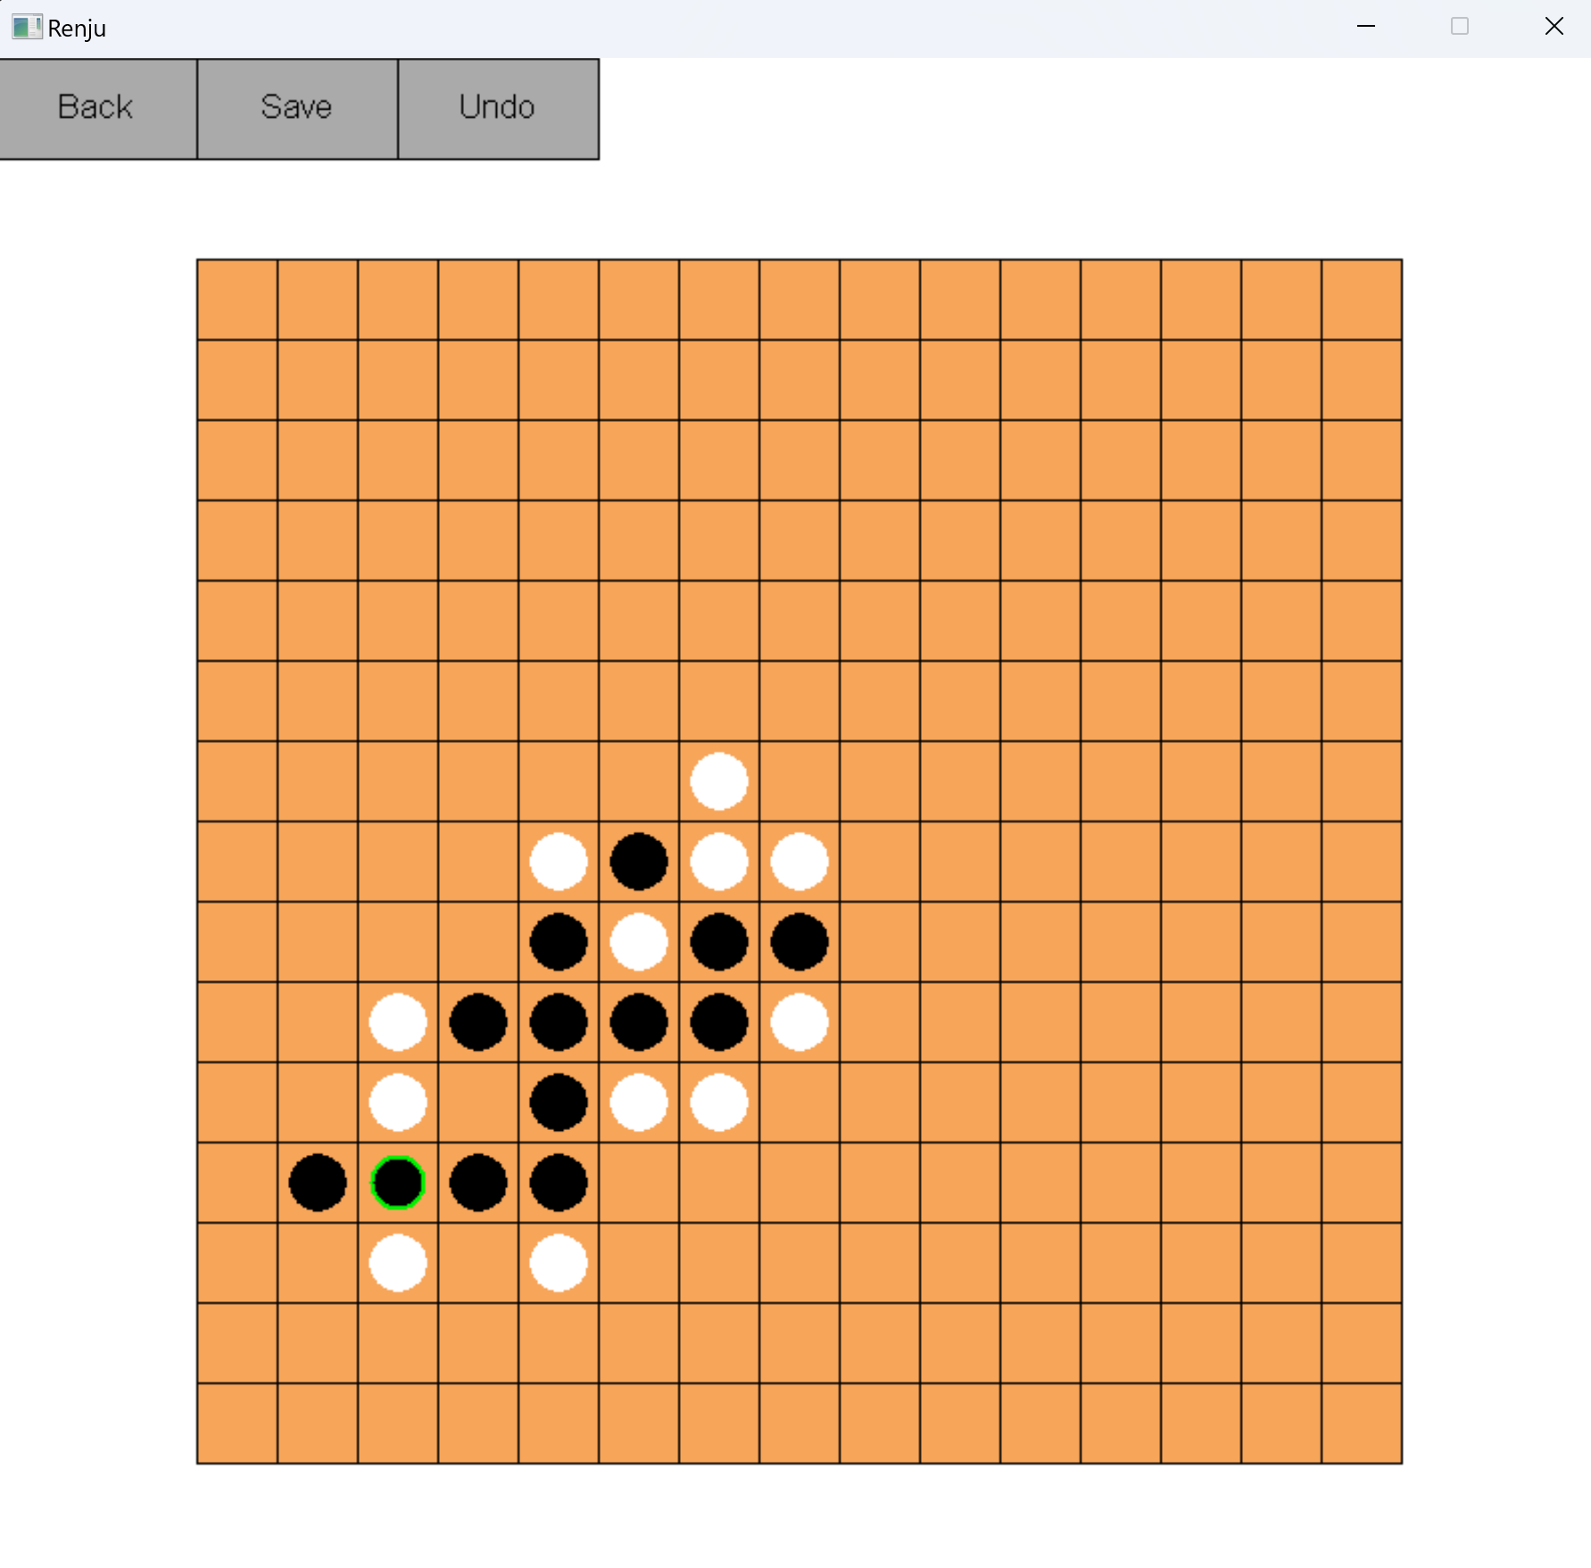
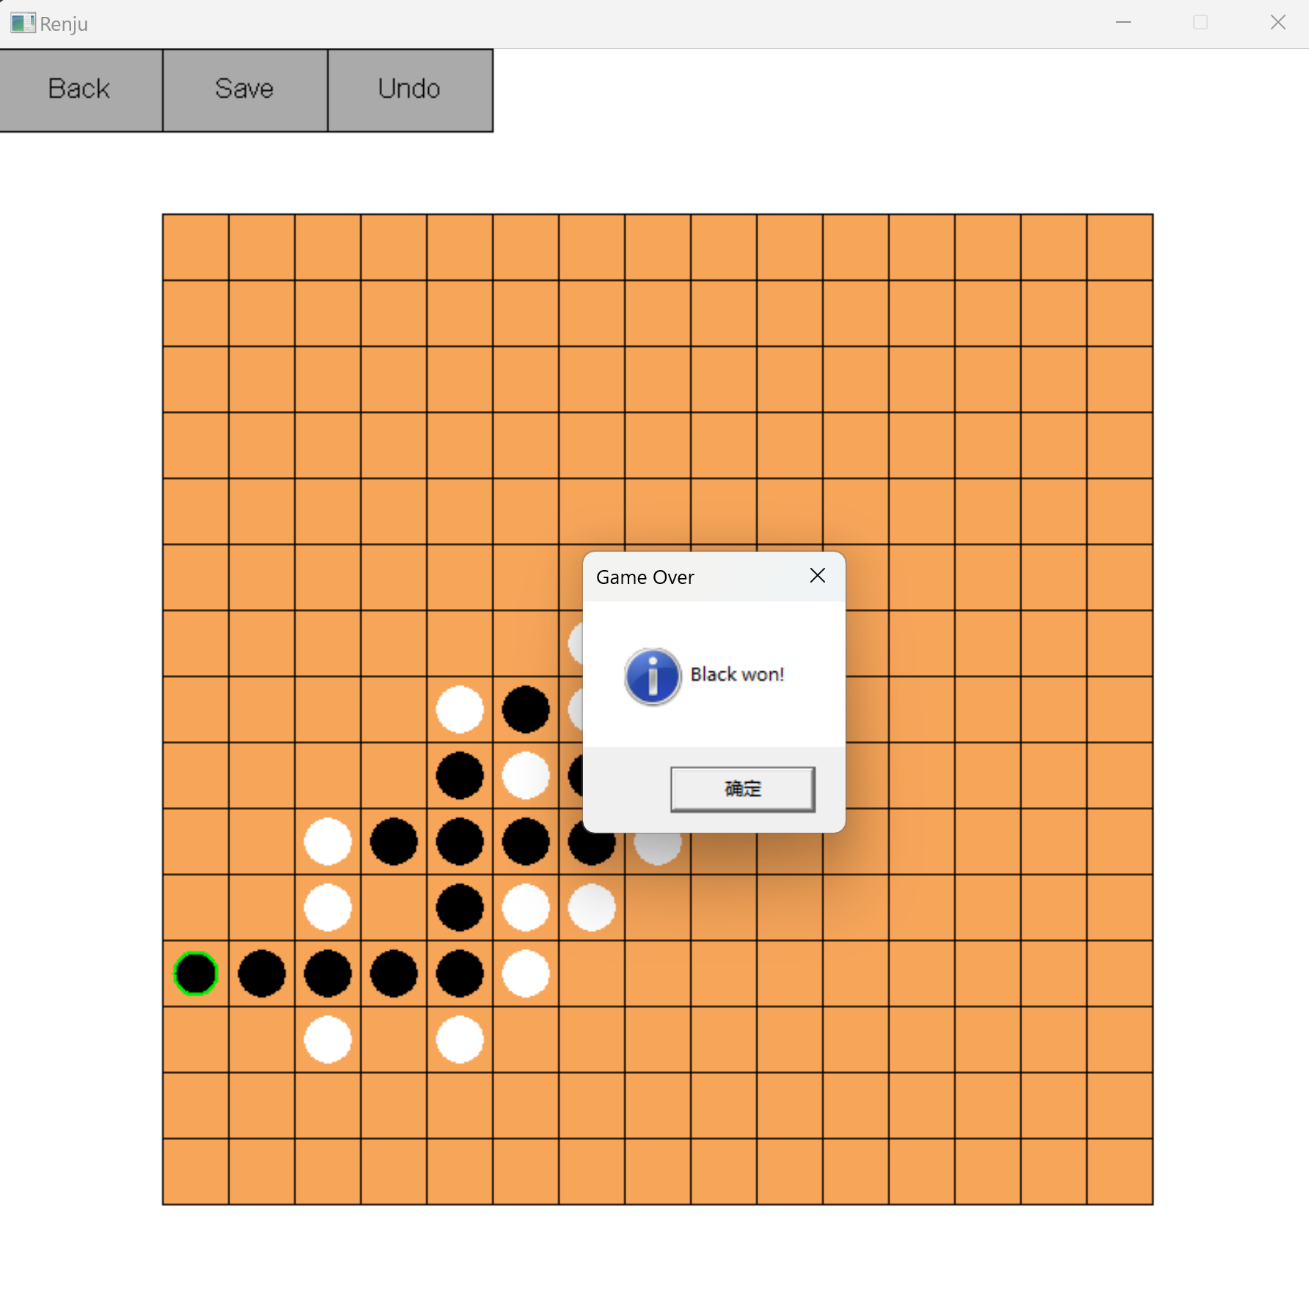
项目总览 —— 基本功能的实现
游戏界面
用鼠标点击实现落子
当前棋子高亮
悔棋
存盘
中途退出

Slide 8
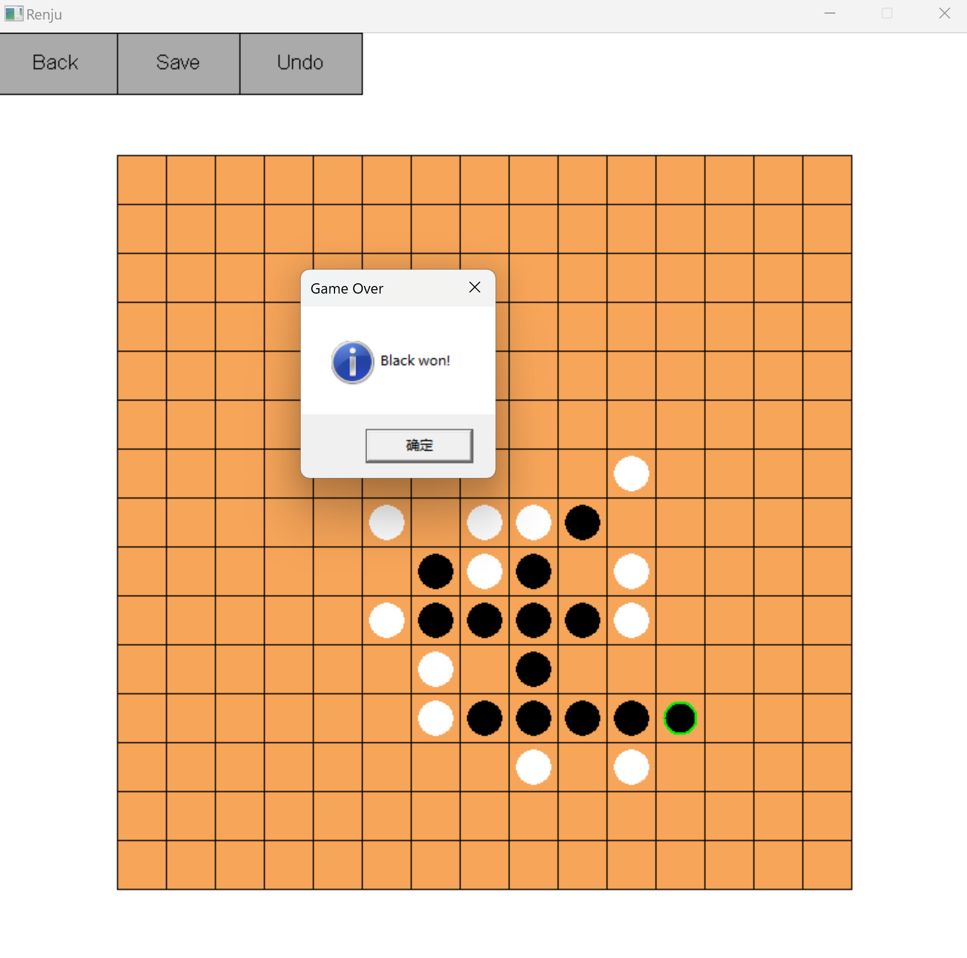
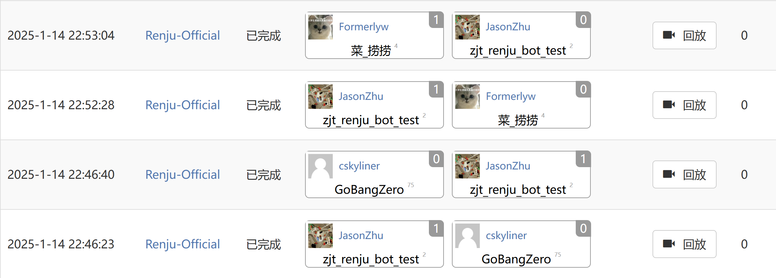
项目总览 —— 基本功能的实现
PVP 与 PVC 模式
强大的AI

Slide 9
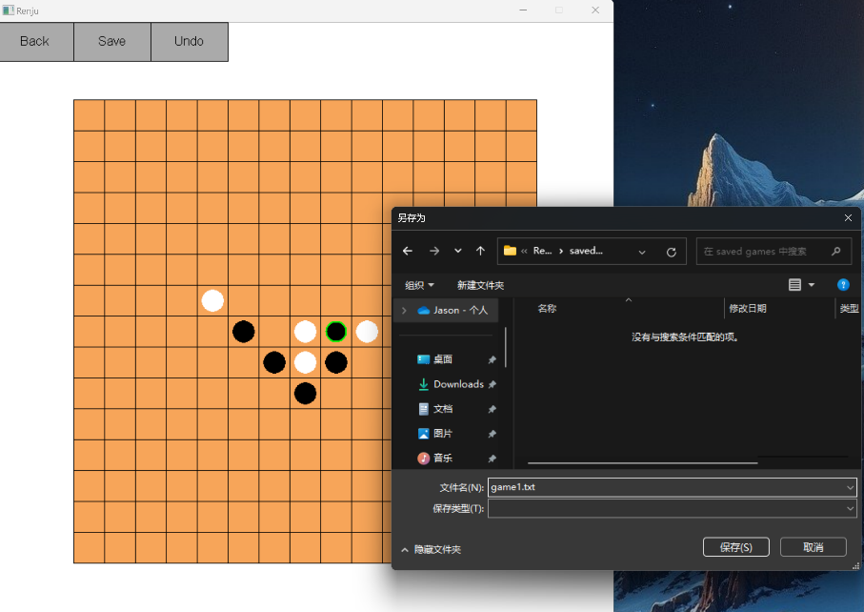
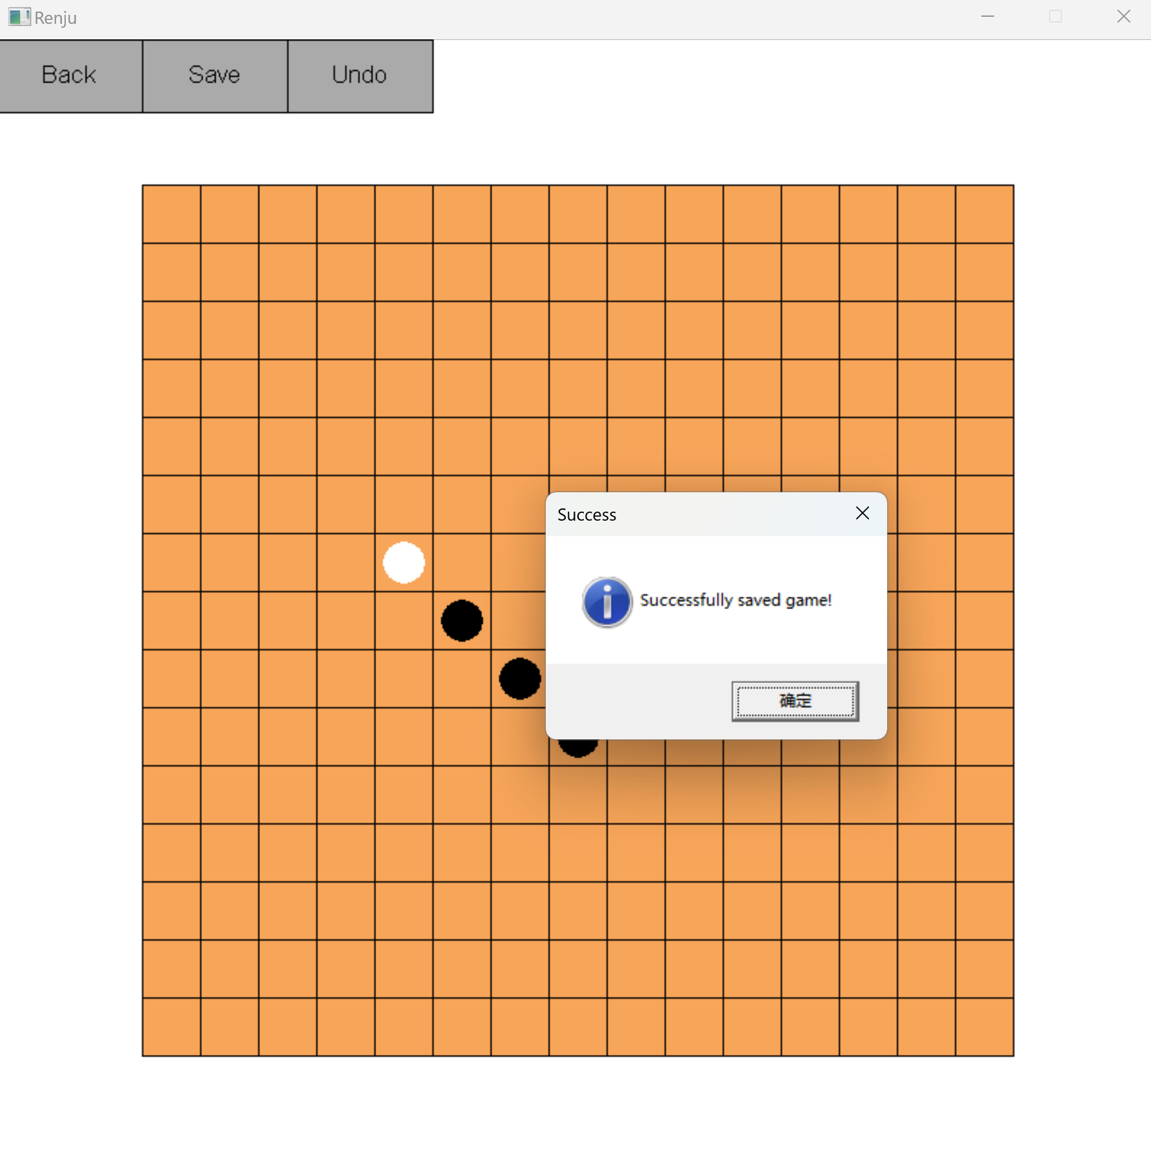
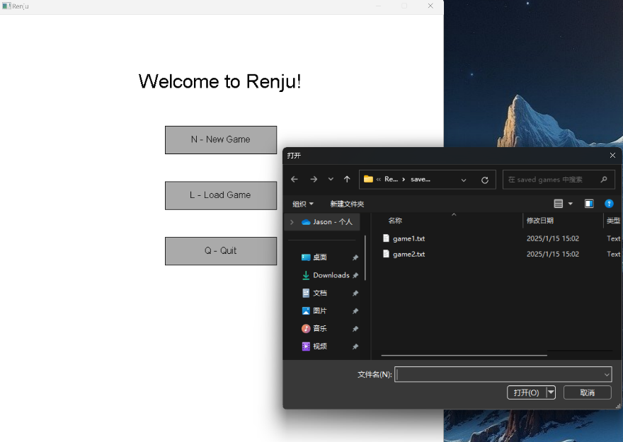
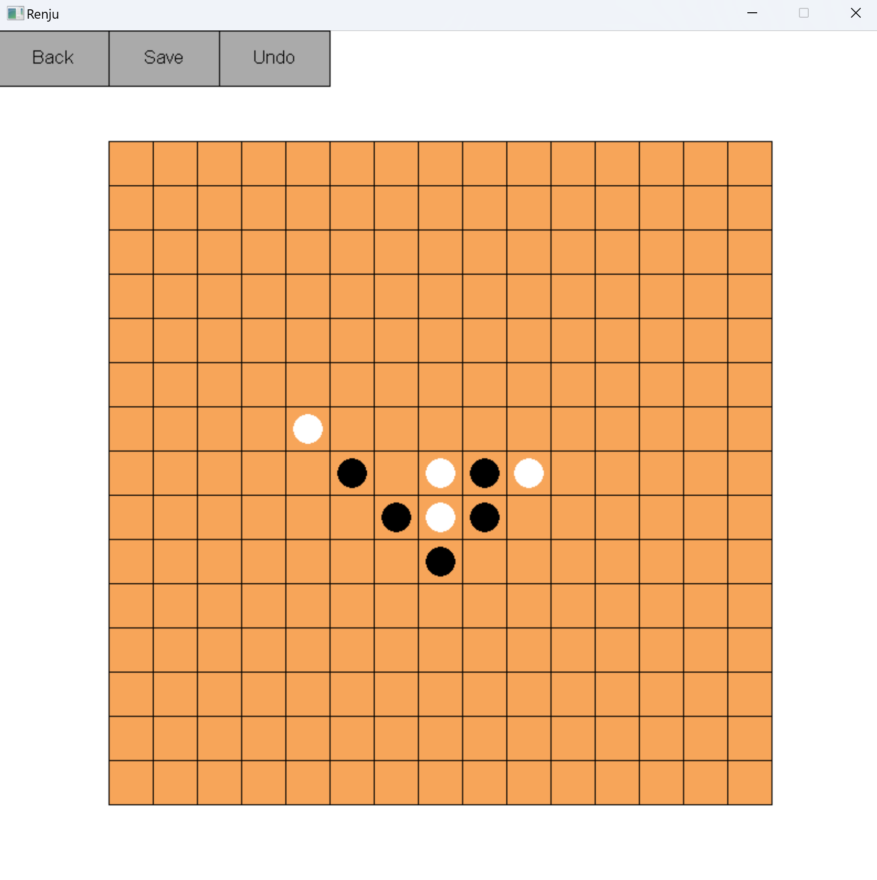
项目总览 —— 基本功能的实现
存盘与读盘
中途存盘
读盘启动游戏

Slide 10
目录
项目总览
棋盘类 Board.cpp
AI模块 AI.cpp
图形界面与程序循环 UI.cpp

Slide 11
棋盘类
概述
封装了游戏逻辑模块，如禁手、胜负的判断(此处参考 Botzone 裁判代码 judge.cpp)。
棋盘类是 AI 模型搜索的基础，搜索时不断调用 doAction 与 undo 模拟落子，调用 win_end 判断胜负。
绘制棋盘与棋子、读盘存盘

Slide 12
目录
项目总览
棋盘类 Board.cpp
AI模块 AI.cpp
图形界面与程序循环 UI.cpp

Slide 13
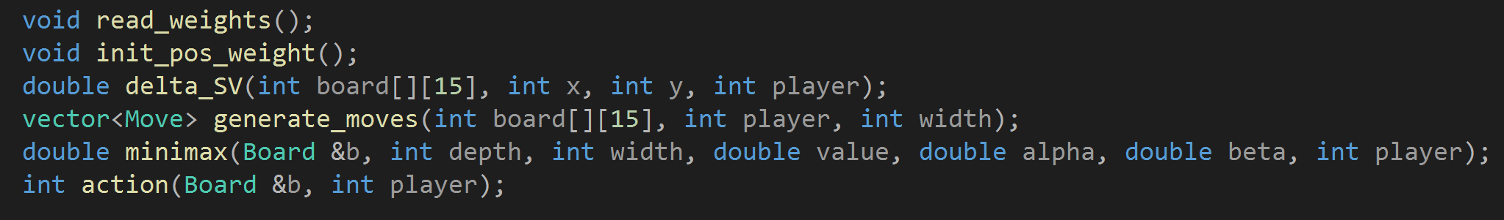
AI模块 —— AI.cpp
总览
采用 α – β 剪枝的 Minimax 搜索算法
关键 : 设计一个好的估值函数
为防止超时，采用迭代加深搜索策略，超过2000 ms 强制中断思考

Slide 14
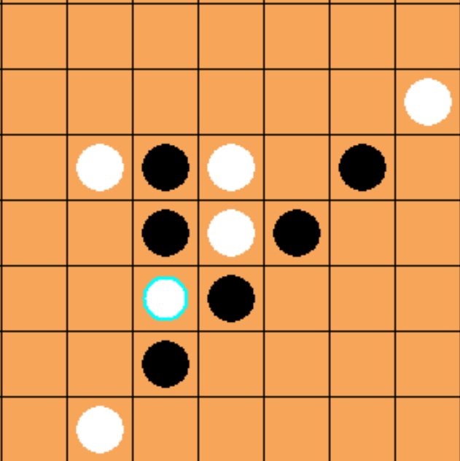
AI模块 —— 估值函数(SV)的设计
原始想法
由于五子棋的最终目标是形成五连珠，一个自然的想法是考虑棋盘上所有连续五个位置的状态。
这样的状态共有3⁵种，每种状态赋予一定的权重(weights 数组表示)，求和即为整个棋盘的估值。估值越大代表白方越有优势。
事实上，这类似于一个单层卷积神经网络，具有一定的模式识别能力。
例如 : 如图所示的五个位置的状态可用三进制数 (01200)₃ = 45 表示，对整个函数的贡献为weights[45]

Slide 15
AI模块 —— 估值函数(SV)的设计
问题
SV函数调用一次开销过大，极大限制 minimax 搜索层数。棋盘上连续五个位置共有572个。
243个权重，即 weights 数组难以确定。

Slide 16
AI模块 —— 估值函数(SV)的设计
优化 : 考虑 SV 的增量
注意到每增加一个棋子，整个棋盘变化不大。
每个棋子影响到的连续五个位置仅有20个，这启发我们考虑每下一步后SV函数的增量(用 delta_SV 函数表示)。
进一步优化 : 扫描棋盘时，状态编码可以减少重复计算。(bcdef)₃ = 3 * ((abcde)₃ mod 81) + f

Slide 17
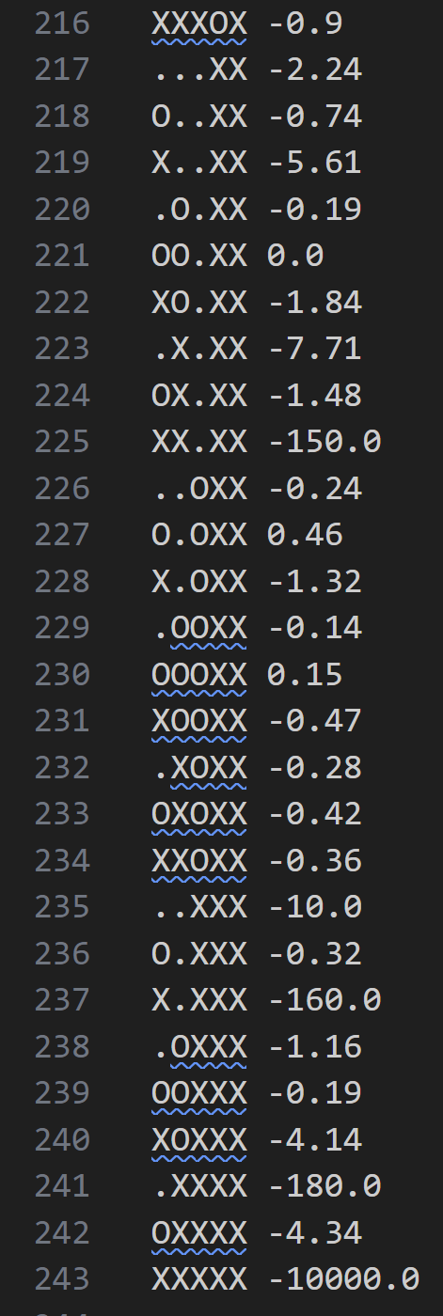
AI模块 —— 估值函数(SV)的设计
Weights 数组
尝试了一些策略后(如对 SV 或 delta_SV 强化学习)，决定手动调参。
随机初始化后手动调整，如为 ooooo 打高分，为 xxxxx 打低分等等。
实践表明，模型效果很好。

Slide 18
AI模块 —— 搜索算法
α - β剪枝的 Minimax 搜索
对于每个节点，计算所有可能走法的 delta_SV ，选出最优的若干个作为子节点，避免搜索树过宽。
由于我们计算 delta_SV 而非 SV，递归时需要多加一个参数 value 代表搜索路径上各节点 delta_SV 之和。
递归调用 minimax(board, depth - 1, width, value + (1 - 2 * player) * move.score, alpha, beta, 1 ^ player);
不同阶段动态调整搜索层数与宽度，由于可能的好走法逐渐增多，越往后搜索宽度需要越大。
迭代加深搜索以限制时间。

Slide 19
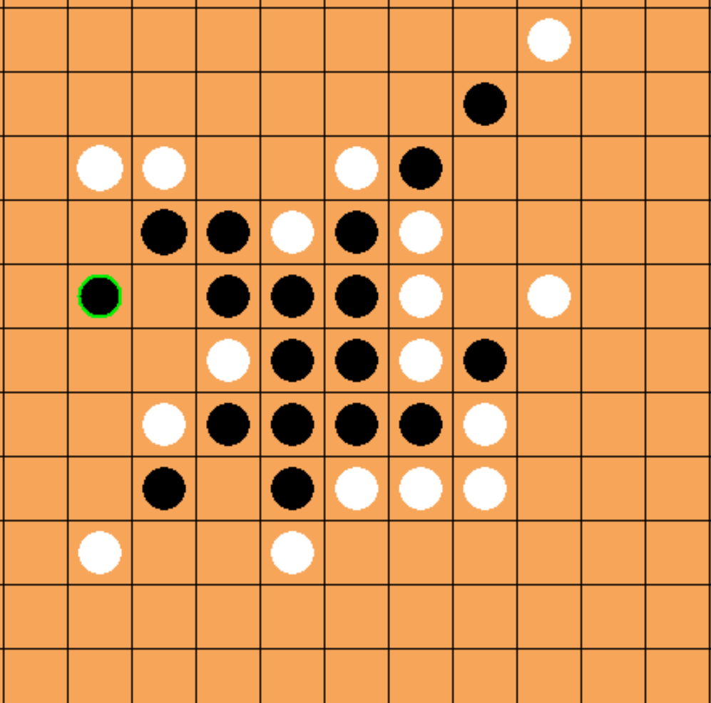
AI模块 —— 一些观察
有趣的观察
此模型没有加入任何棋谱，但是由于搜索层数较多(后期可达9 ~10层)，能识别出各种棋形，探索出许多下法(例如识别连四、活三等，故意制造连四以攻为守，制造四三等等)。
可以说，weights 数组是五子棋的一个粗糙的“世界模型”。简单的 delta_SV 函数迭代后产生复杂的行为。
例 : 制造四三

Slide 20
目录
项目总览
棋盘类 Board.cpp
AI模块 AI.cpp
图形界面与程序循环 UI.cpp

Slide 21
图形界面与程序循环
概述
图形界面使用图形库 EasyX 制作。
包含五个界面 : 欢迎、选择游戏模式、选择先手后手、游戏与结束。
MVC(模型-试图-控制器)设计模式，控制器类控制完整的程序循环。

Slide 22
计算概论 A 大作业
感谢观看！

